Slide 1

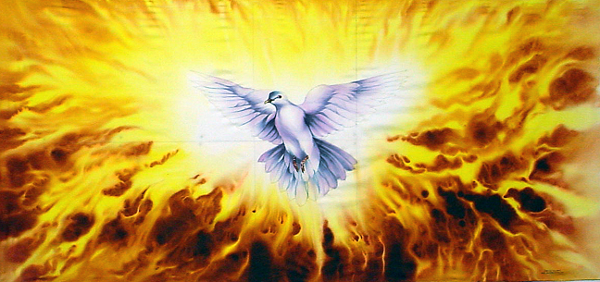
“EL PENTECOSTES CRISTIANO”

Slide 2
¿En dónde comienza el Pentecostés Cristiano?
El plan trinitario de Redención
El cumplimiento de la obra de Cristo

Slide 3
Que incluía el Pentecostés Cristiano
Promesa - Joel 2:28; Lucas 24:49
Bautizado y llenado – Mateo 3:11; Hechos 1:8; Hechos 2:4; 4:31; 6:3
Fuego purificador – Mateo 3:11 y Hechos 15:9

Slide 4
¿Cuál es el imperativo de un Pentecostés Cristiano?
La necesidad de una obra mas profunda.
El crecimiento en la gracia
Hacia la madurez espiritual

Slide 5
¿Cuál es el fin de un Pentecostés Cristiano?
Ser un cristiano maduro
Utilizar el don del Espíritu para para practicar el fruto del Espíritu.
Utilizar el poder de Dios para no pecar contra El.

Slide 6
¿Qué Señales hubo para un Pentecostés Cristiano?
Señales que se ven y oyen
Experiencia interna que no se ve pero real y segura.

